Slide 1
YJK工具箱 设计功能讲解
——YJK4.3
霍文婷
2022.07
北京盈建科软件股份有限公司

Slide 2
目录
目录
CONTENT
普通混凝土构件设计工具
型钢混凝土构件设计工具 人防构件验算工具
加固工具箱
钢结构工具箱
01
02
03
04
05

Slide 3
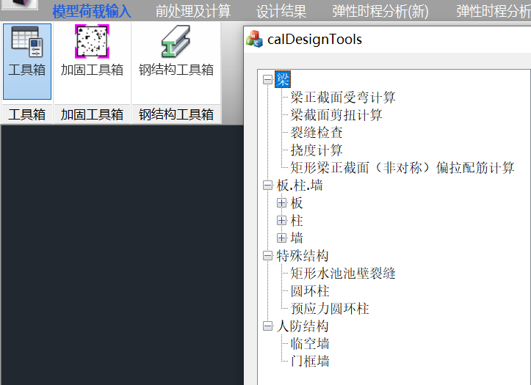
旧版本界面
新版本界面
升级后工具箱通过 Ribbon 界面的方式呈现，功能更加易于发现与使用。

Slide 4
一.普通混凝土构件设计工具

Slide 5
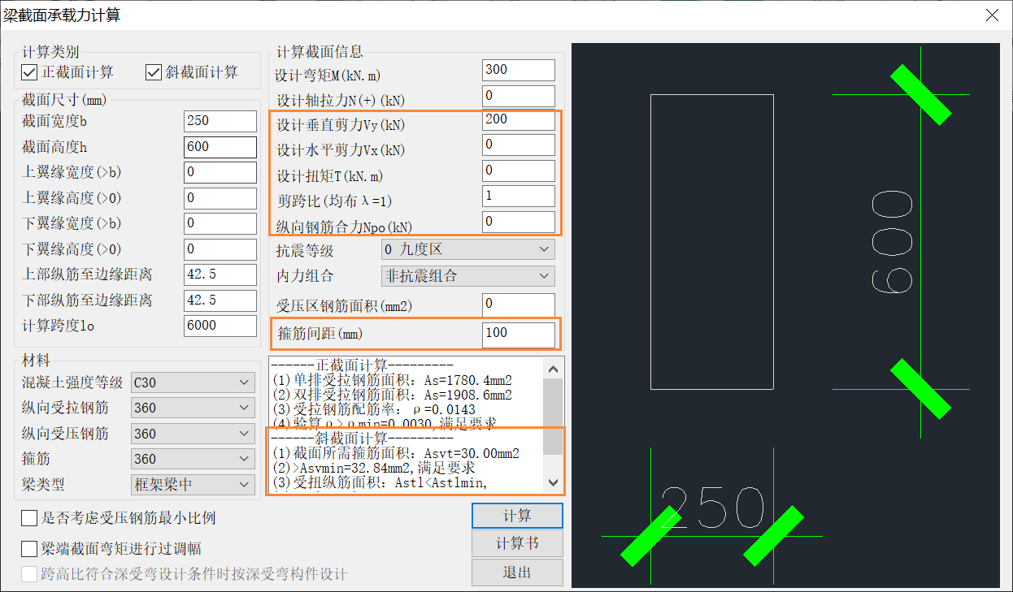
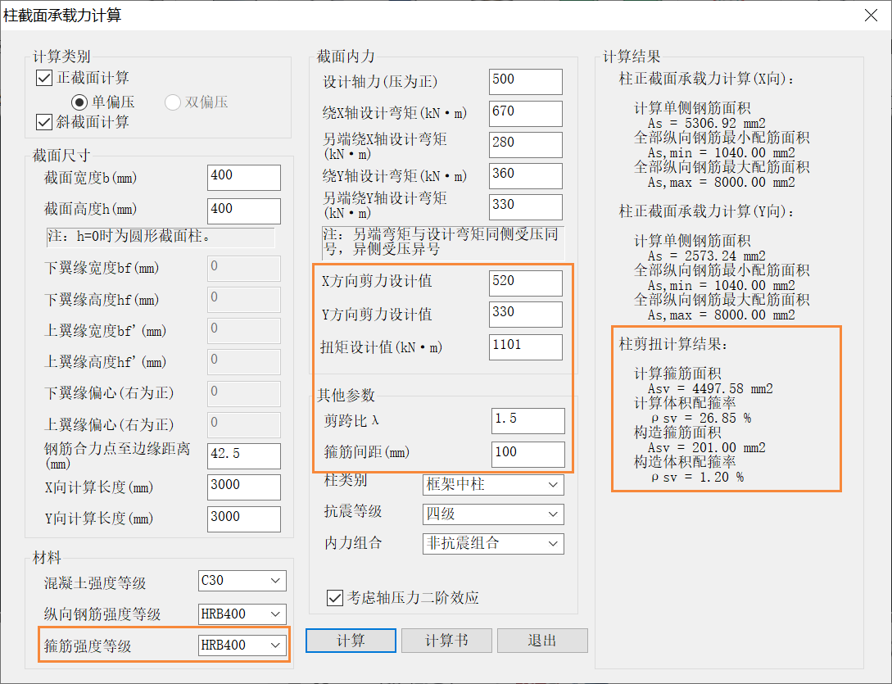
梁柱承载力验算
将梁、柱正截面与斜截面计算整合到同一对话框内，方便参数输入。
可以同时进行计算及结果输出。
斜截面参数与计算结果
斜截面参数与计算结果

Slide 6
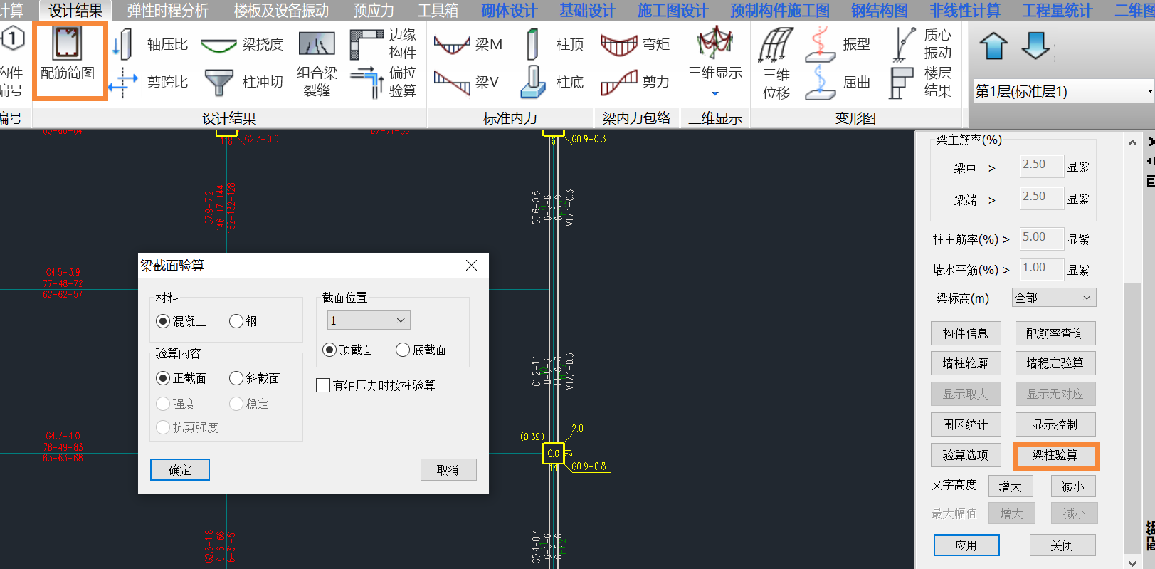
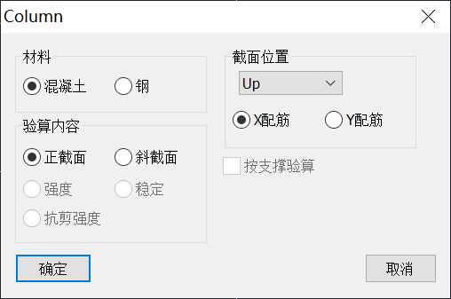
梁柱承载力验算
设计结果-配筋简图-【梁柱验算】同样支持梁柱截面承载力验算。
支持混凝土梁和柱

Slide 7
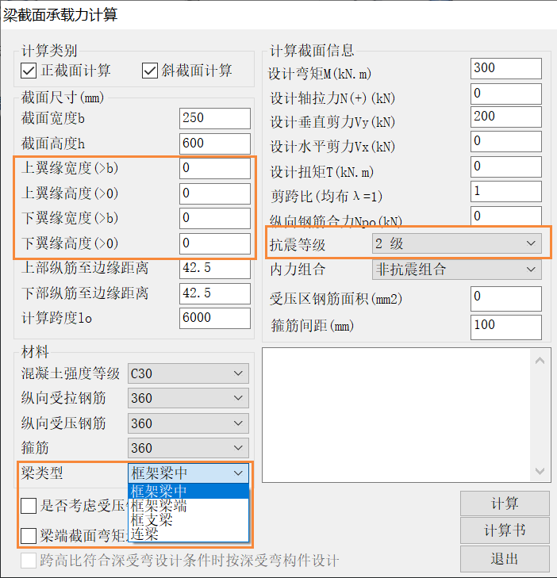
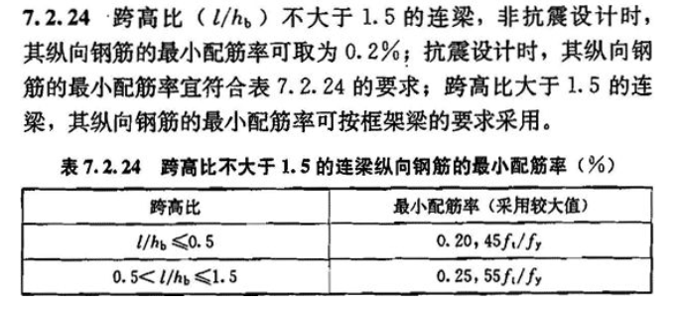
梁截面承载力验算
梁类型选择框支梁时，执行《高规》：
梁类型选择连梁时，执行《高规》：
勾选人防荷载组合时，执行《人防规范》：
勾选中震不屈服，大震不屈服荷载组合时，执行《抗规》：

Slide 8
梁截面承载力验算
执行《抗规》：
执行《混规》：
执行《混规》：

Slide 9
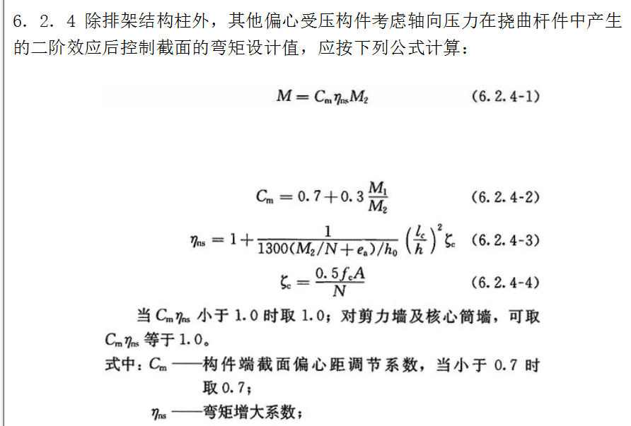
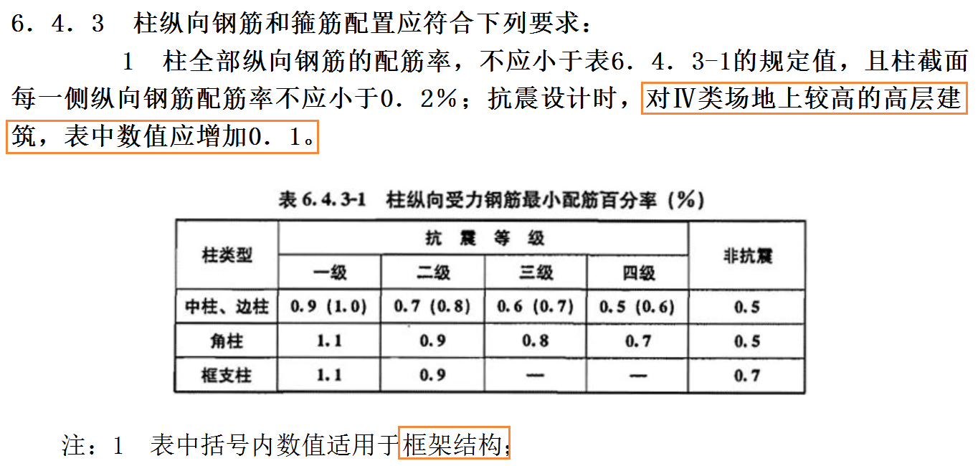
柱截面承载力验算
执行《混规》：
执行《高规》：

Slide 10
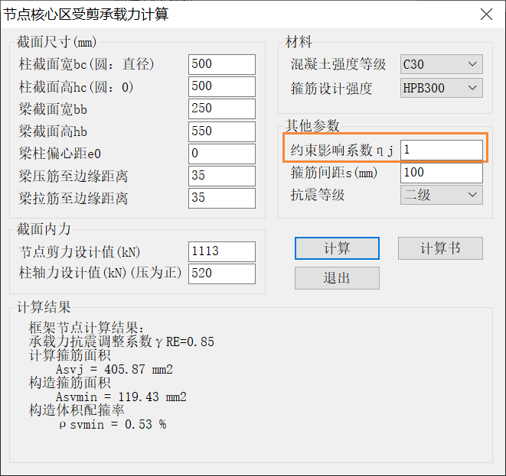
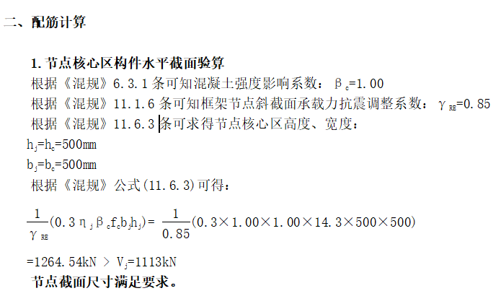
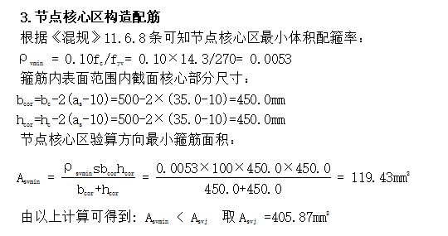
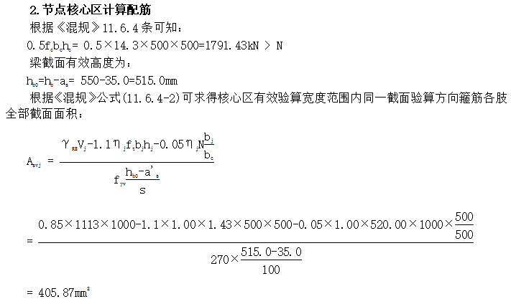
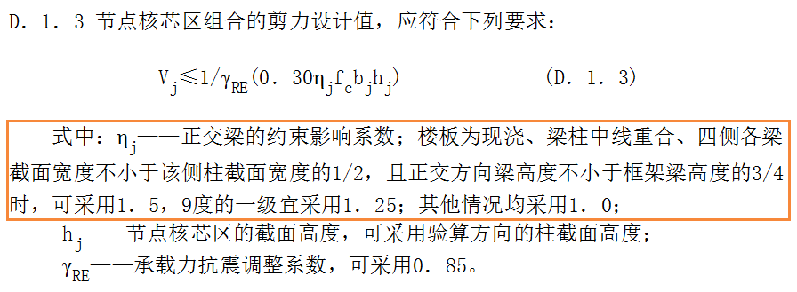
节点核心区计算
《抗规》

Slide 11
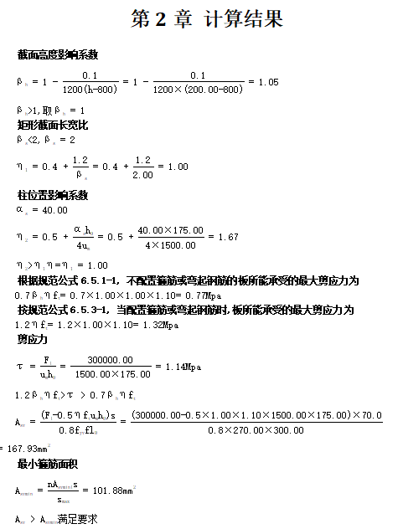
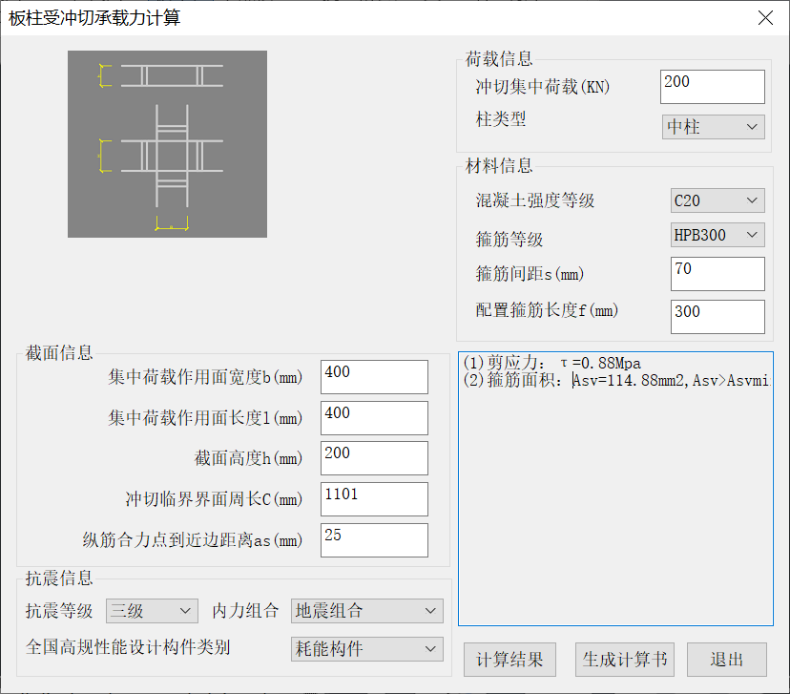
板冲切计算

Slide 12
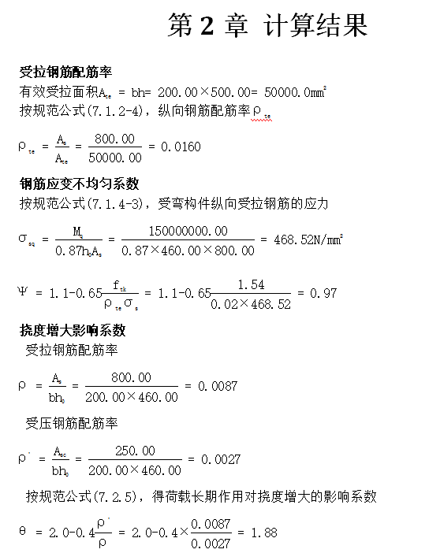
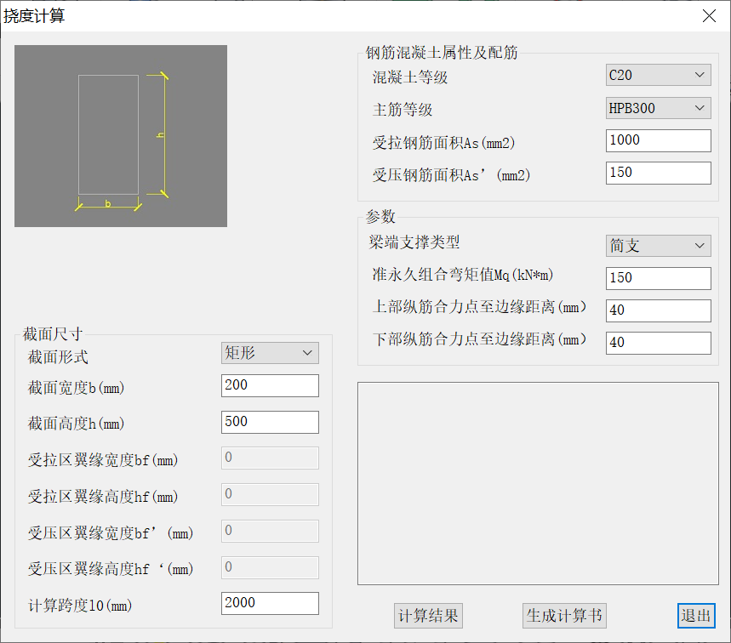
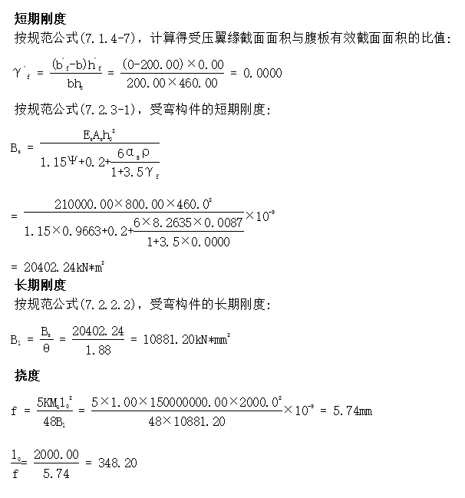
挠度和裂缝计算

Slide 13
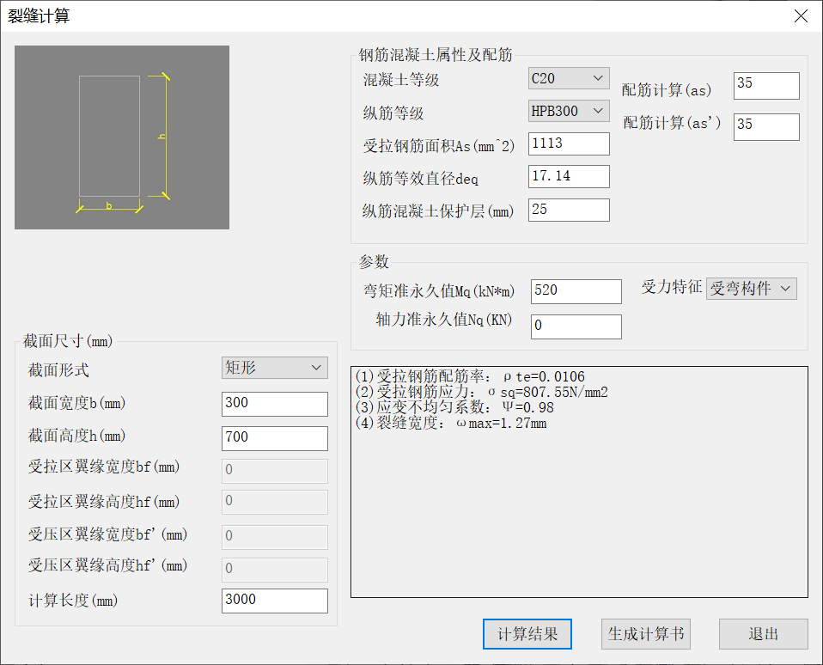
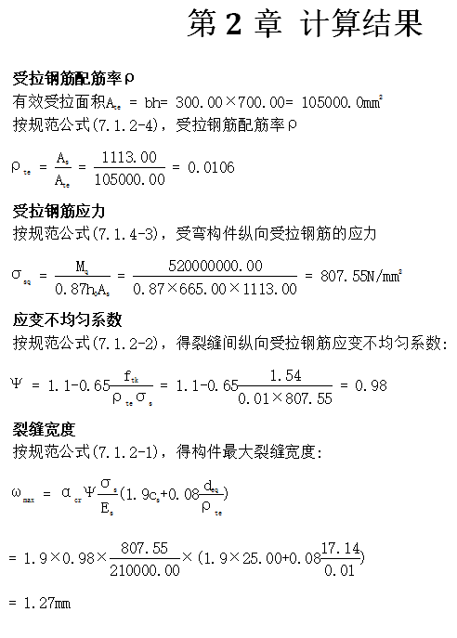
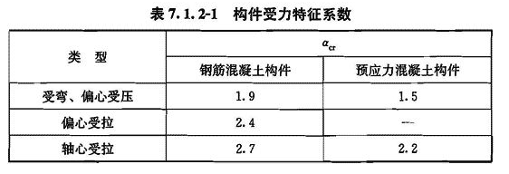
挠度和裂缝计算
执行《混规》7.1.2：

Slide 14
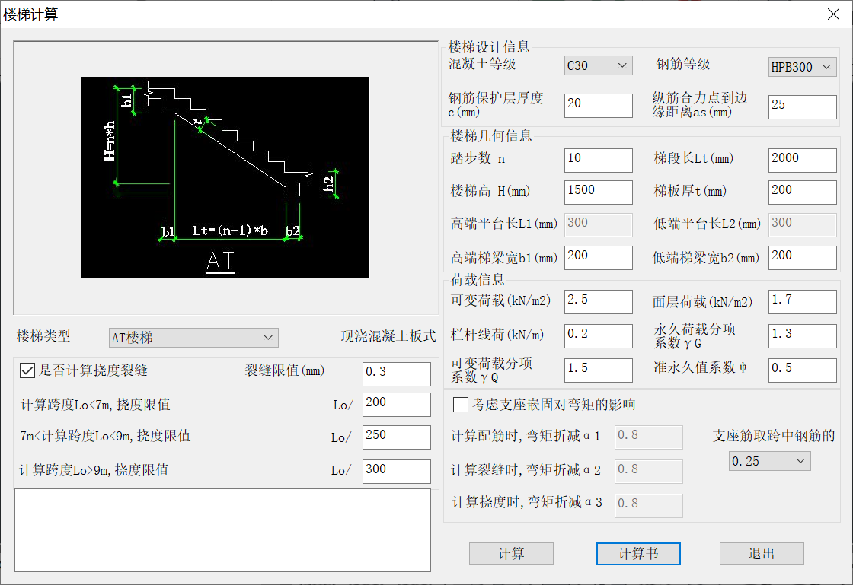
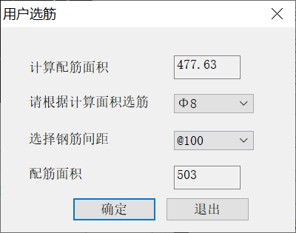
楼梯计算

Slide 15
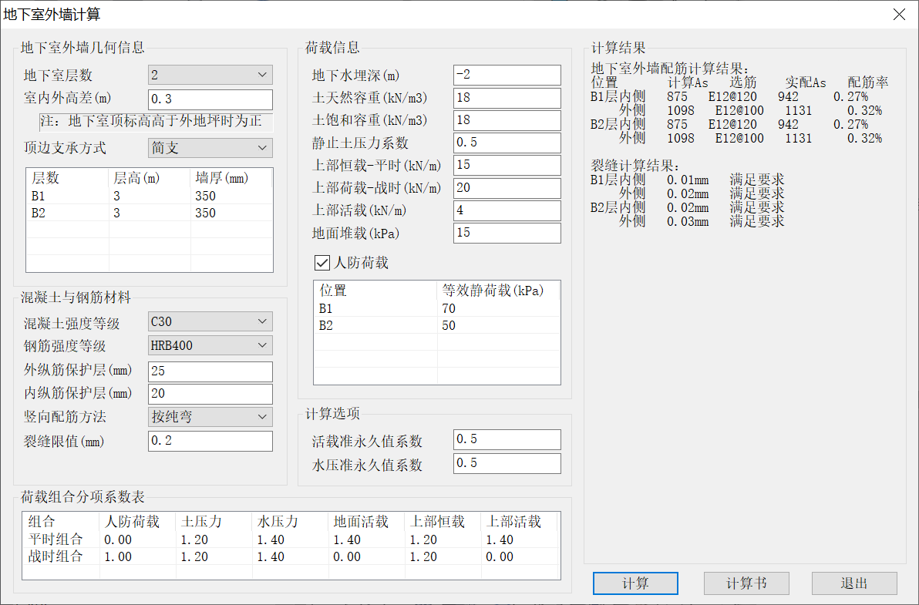
地下室外墙计算

Slide 16
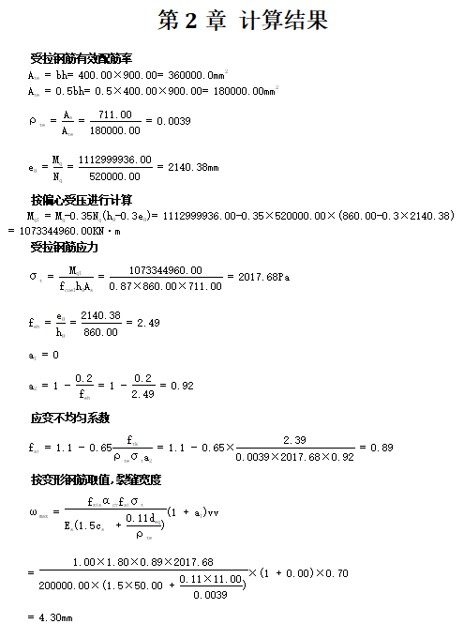
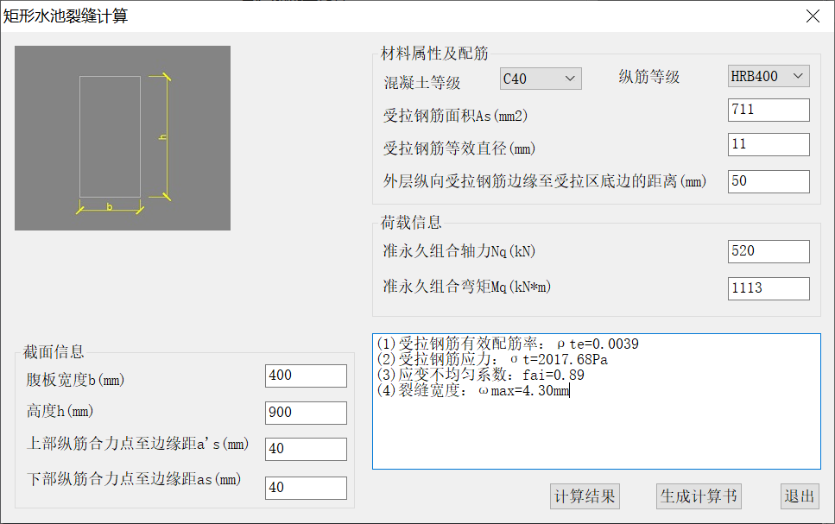
矩形水池和圆环柱计算

Slide 17
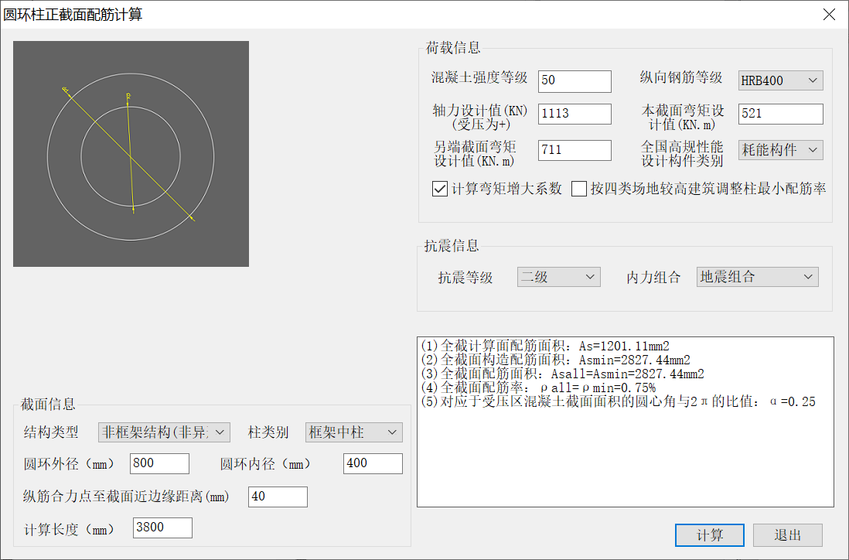
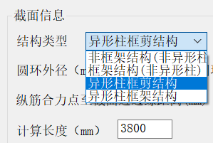
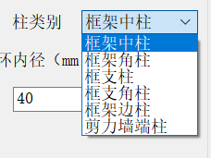
矩形水池和圆环柱计算

Slide 18
二.型钢混凝土构件设计工具

Slide 19
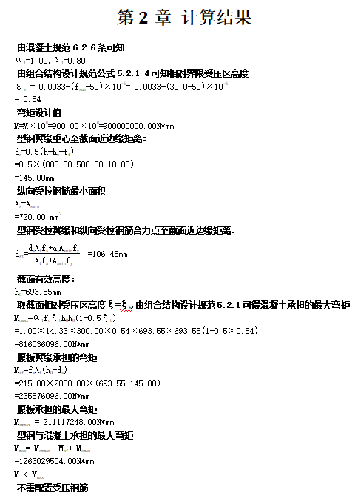
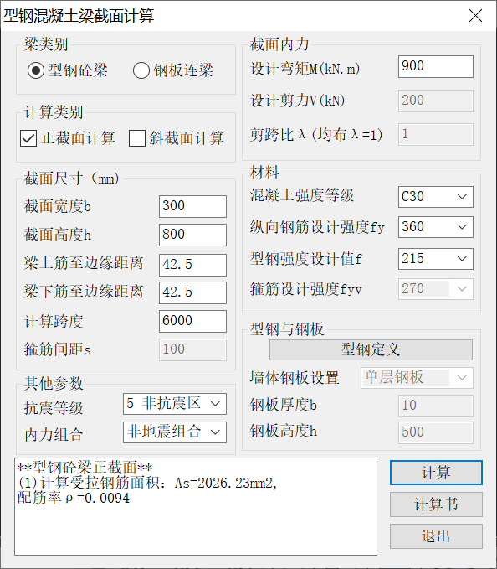
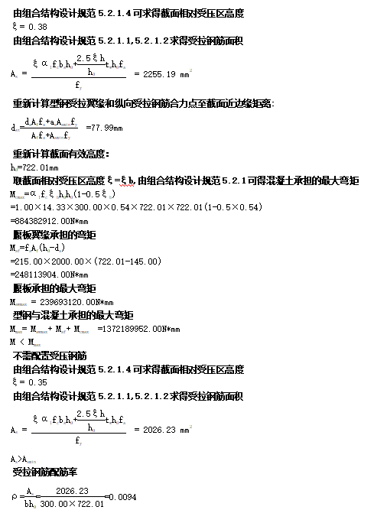
型钢混凝土计算

Slide 20
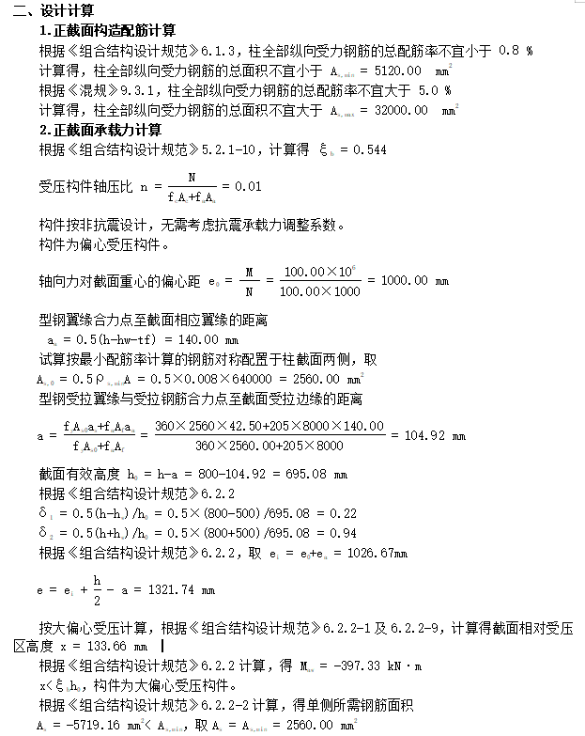
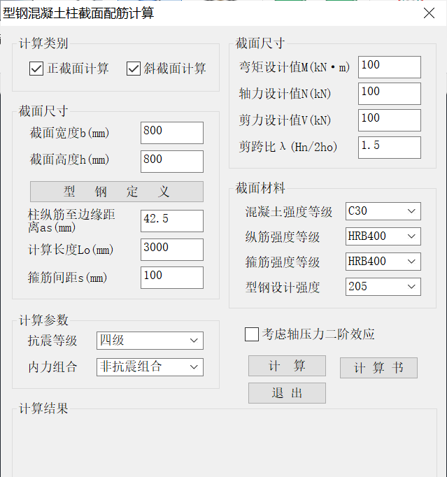
型钢混凝土计算

Slide 21
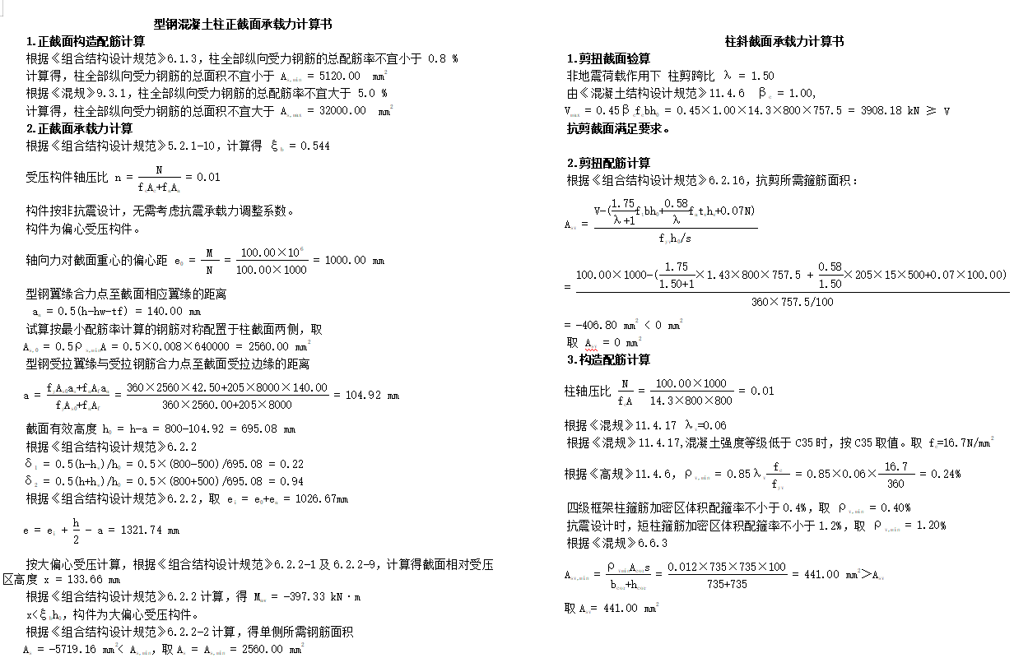
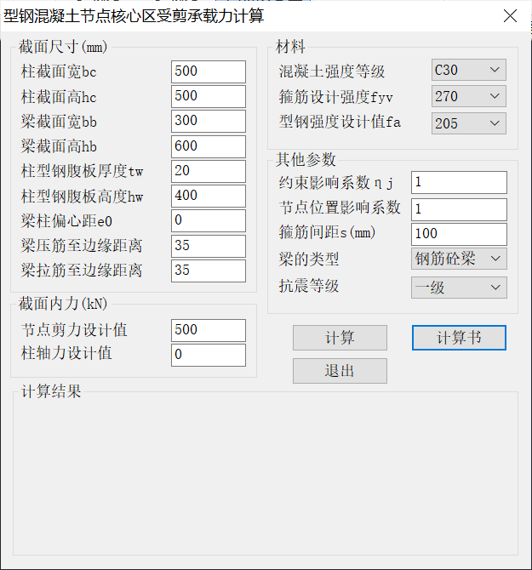
型钢混凝土计算

Slide 22
三.人防构件工具箱

Slide 23
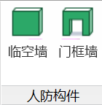
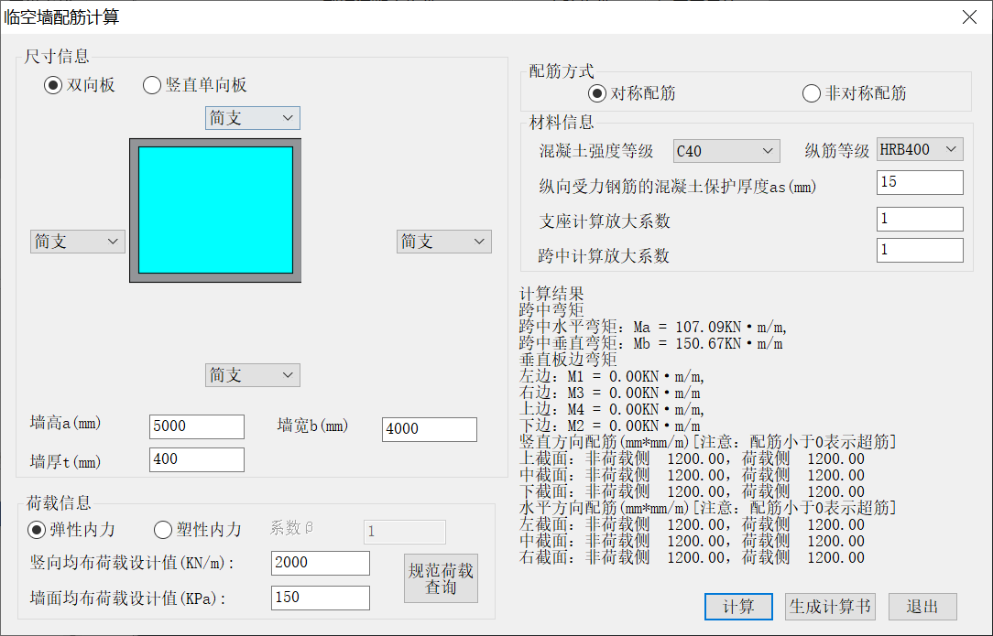
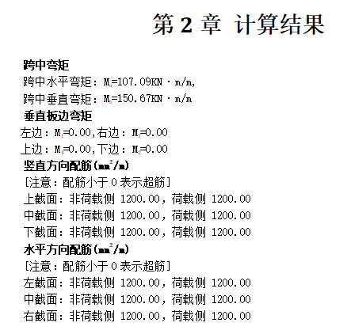
人防构件计算

Slide 24
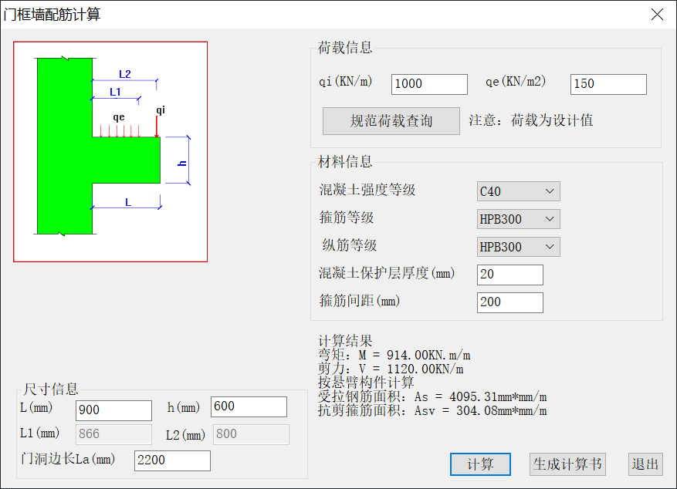
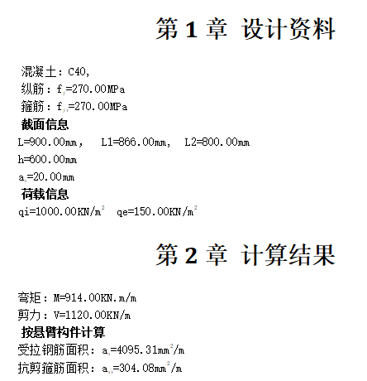
人防构件计算

Slide 25
四.加固工具箱

Slide 26
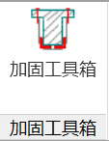
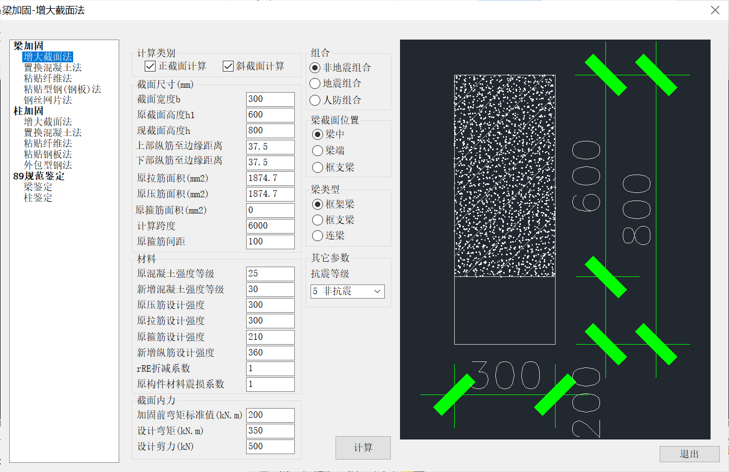
加固工具箱

Slide 27
五.钢结构工具箱

Slide 28
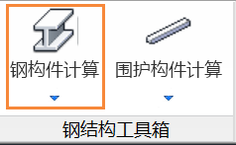
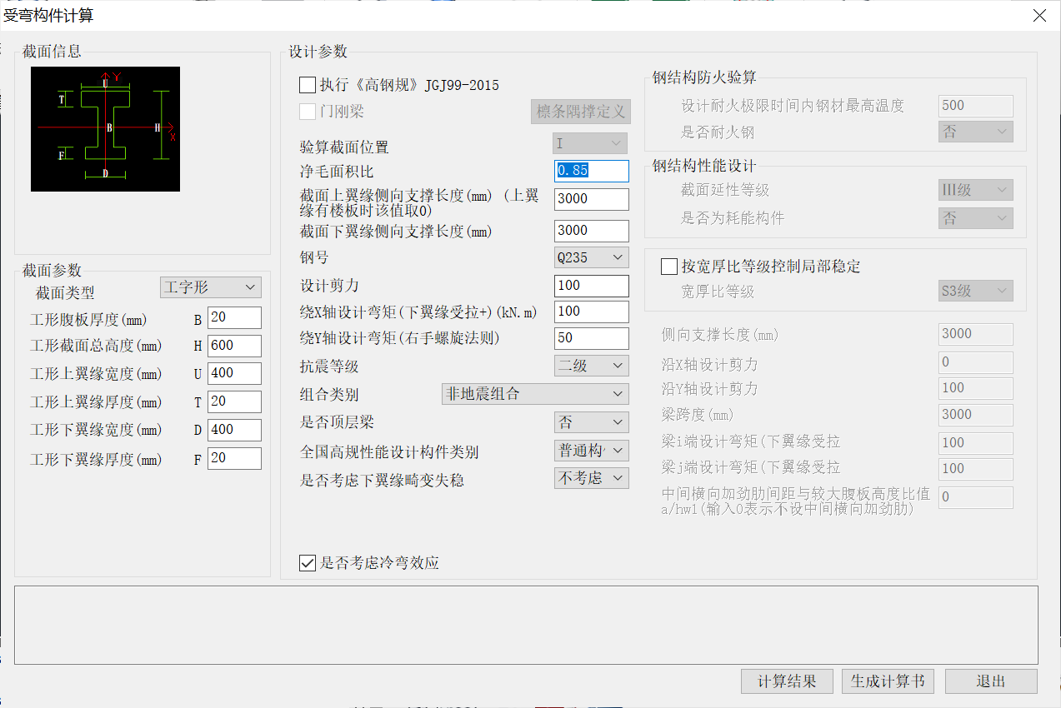
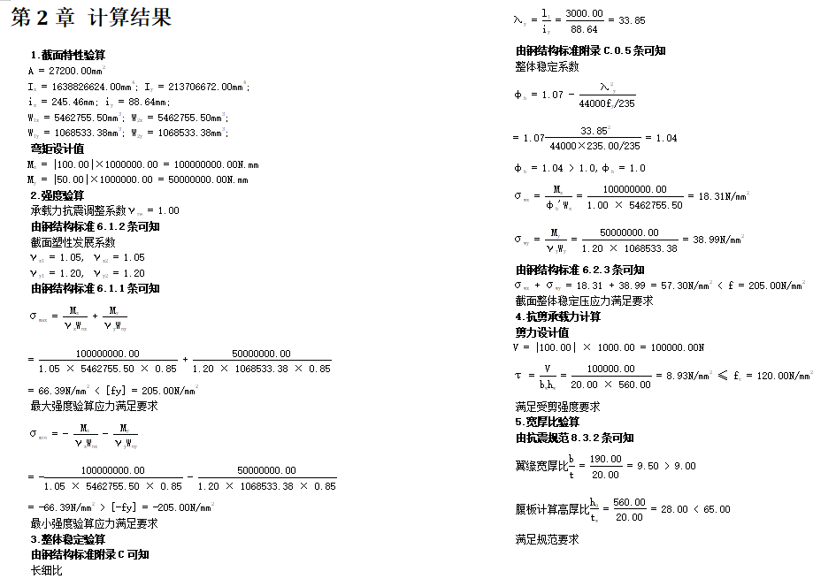
受弯构件计算

Slide 29
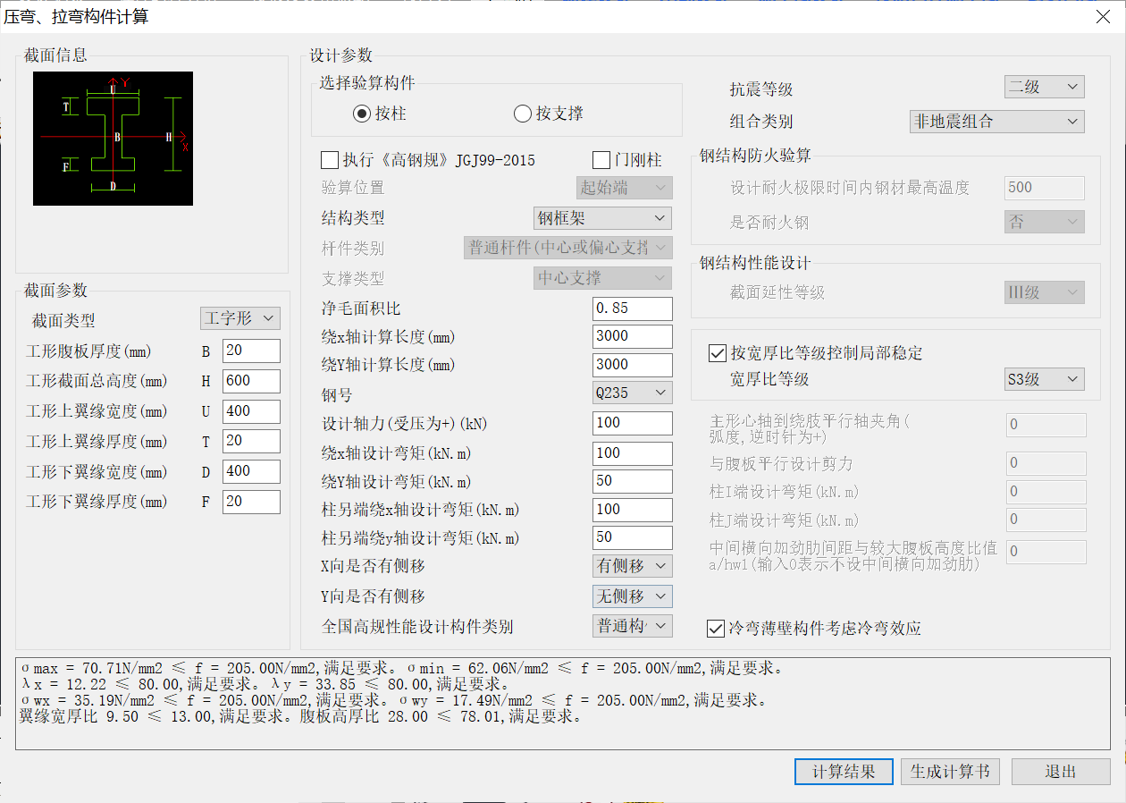
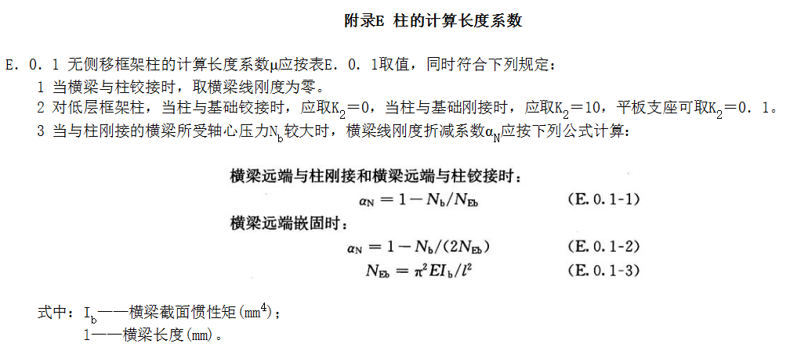
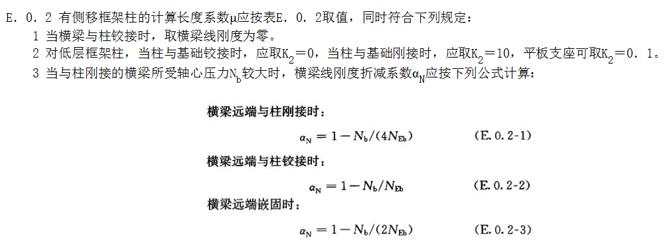
压弯、拉弯构件计算
有无侧移，执行《钢标》：

Slide 30
围护结构计算

Slide 31
围护结构计算

Slide 32
全国技术服务热线：010-86489797
全国技术服务邮箱：support@yjk.cn
官方网站：yjk.cn
（产品教学，常见问题答疑，微课堂）
微信公众号：盈建科
（专题课程直播，短视频技术周刊）

Slide 33
感谢您的观看
Thanks for viewing

